Slide 1
수위 측정 프로젝트
(5조) 과제 진행 기간
2020.08.04 ~ 2020.08.11

Slide 2
수위측정 프로젝트
프로젝트 주제 선정 배경
장마기간 과도한 비가 내리는 것에 대한 경고 알림이 늦게 온다는 점을 고려
뉴스나 미디어 매체에서는 지역의 평균적인 강수량을 알려 주기에 특정지역에 대한 정보는 알 수 없음
카메라를 통해서 특정 지역의 수위 측정이 가능하다면 관리가 실시간으로 가능하기에 주제 선정
학습했던 python 과 blynk 앱을 활용한 실시간 수위 측정 IOT 알림 서비스를 제작하였음
Notes:
단원 설명은 간단해야 합니다.

Slide 3
수위측정 프로젝트
웹 캠 Open
Flow Chart
인식 물체 선택
인식 물체 Masking 작업
인식 물체 외 배경 제거
인식된 물체 높이 측정
Blynk 앱에 데이터 전송
수위가 200 이상
F
T
경고 메시지를 Blynk 앱에 전송
Notes:
단원 설명은 간단해야 합니다.

Slide 4
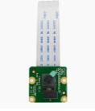
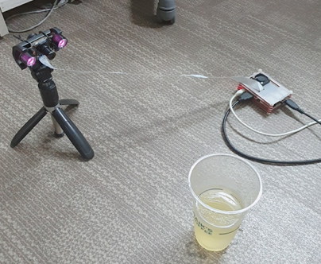
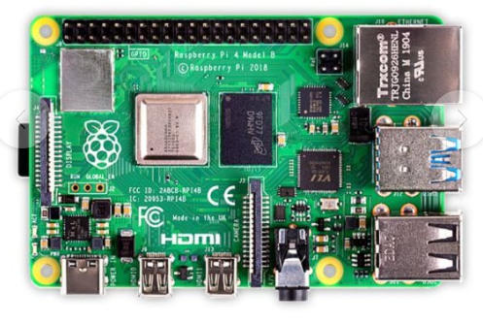
수위측정 프로젝트
전체 시스템
Notes:
단원 설명은 간단해야 합니다.

Slide 5
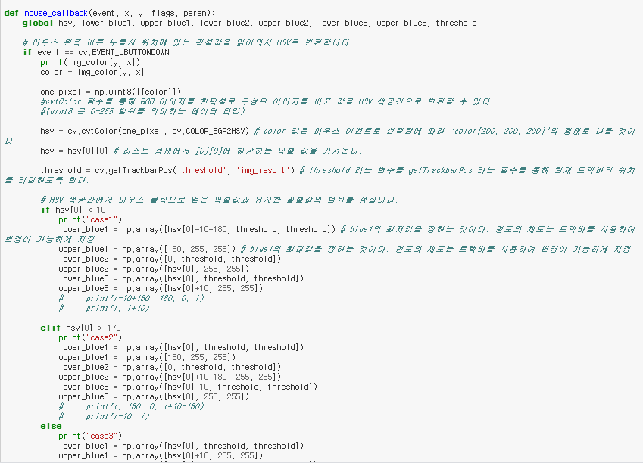
수위측정 프로젝트
코드 설명
마우스 클릭에 따른 HSV 색 공간 저장
Notes:
단원 설명은 간단해야 합니다.

Slide 6
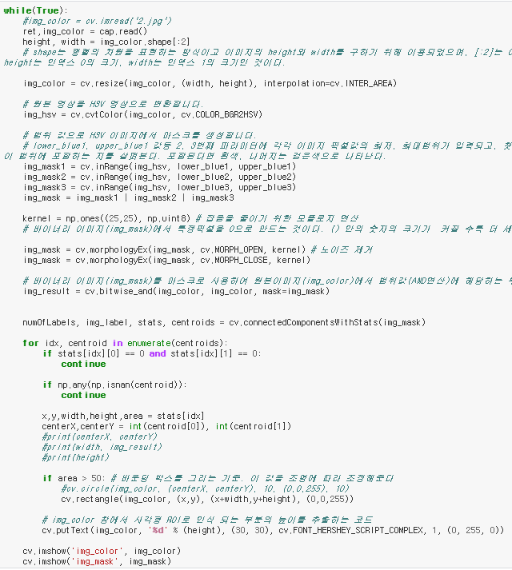
수위측정 프로젝트
코드 설명
사각형 박스 중심 추출
사각형 박스 높이 측정 및 추출
Notes:
단원 설명은 간단해야 합니다.

Slide 7
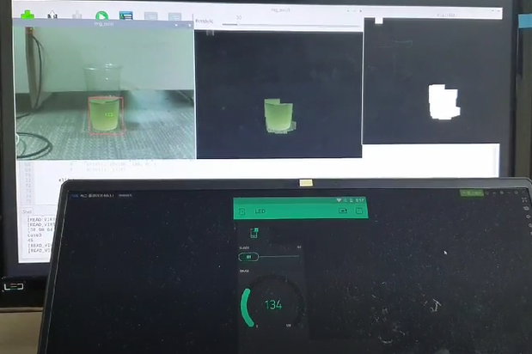
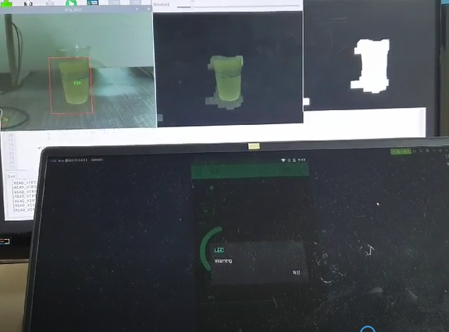
수위측정 프로젝트
결과 영상
Notes:
단원 설명은 간단해야 합니다.

Slide 8
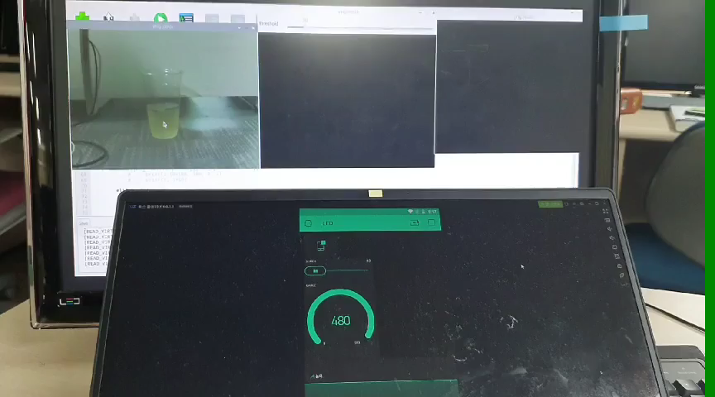
수위측정 프로젝트
결과 영상
Notes:
단원 설명은 간단해야 합니다.

Slide 9
수위측정 프로젝트
보완할 점
투명한 색의 일반적인 물을 인식하기 위해서는 딥 러닝 기술이 필요
라즈베리파이의 스펙이 실제 컴퓨터 보다는 낮기 때문에 프레임에 딜레이가 많아서 끊기는 거 처럼 보임
노이즈 제거 역시 더 정교해지기 위해서는 딥 러닝 알고리즘이 필요
Notes:
단원 설명은 간단해야 합니다.

